Slide 1

Федеральное государственное бюджетное дошкольное образовательное учреждение
«Центр развития ребенка – детский сад №2»
Управления делами Президента Российской Федерации
Отчет по самообразованию 2025-2026 учебный год
Подготовил:
воспитатель группы № 9 (средняя возрастная группа)
Шеина А.В.

Slide 2
Тема: Развитие речи дошкольников посредством двигательной деятельности
Дата начала работы над темой: сентябрь 2025
Предполагаемая дата окончания работы: май 2026
Цель: определение, формирование и совершенствование речевой функции детей среднего дошкольного возраста посредством развития двигательной активности
Задачи: нормализация тонуса мышц
выработка координации движений
пробуждение и закрепление элементарного чувства ритма
достижение точности движений
уравновешивание процессов возбуждения-торможения
упорядочивание моторной активности
организация внимания (зрительного, слухового, слухоречевого) и тех же видов памяти
приобретение навыка очередности в деятельности
обучение выполнению инструкций (просьб) взрослого как базы целенаправленной учебной деятельности
организация работы с серийной информацией, приучение к игре по правилам

Slide 3
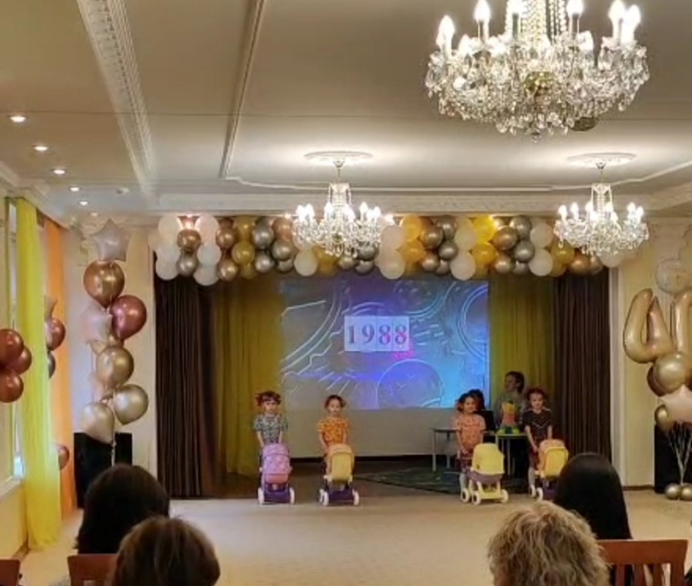
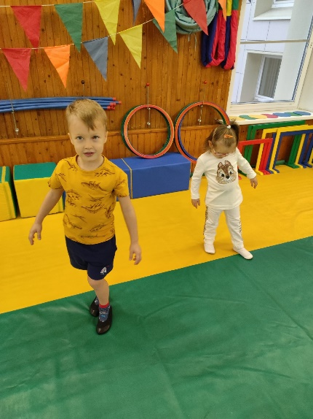
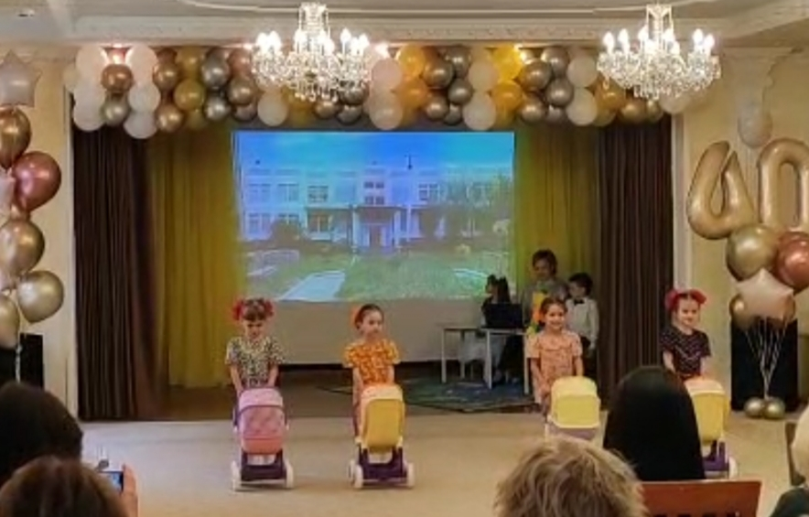
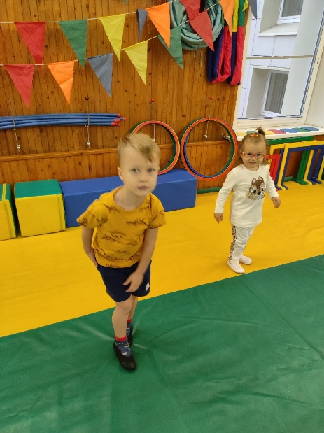
Сентябрь - октябрь
Наблюдение. Оценивание возможности включения разных видов движений в воспитательно-образовательный маршрут нормотипичных детей и детей с нарушениями развития речевой функции

Slide 4
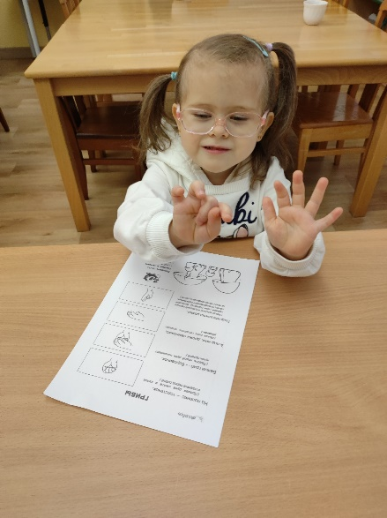
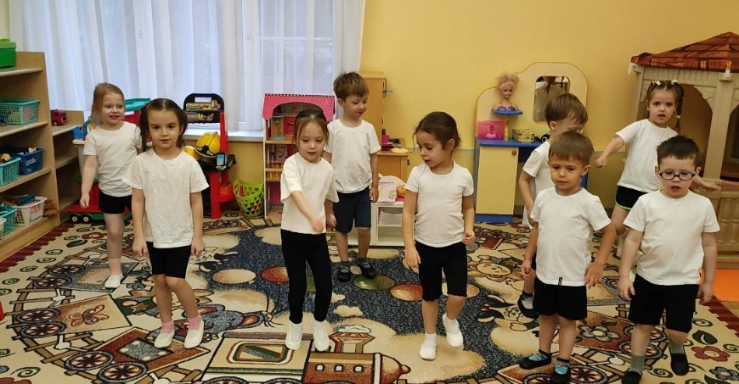
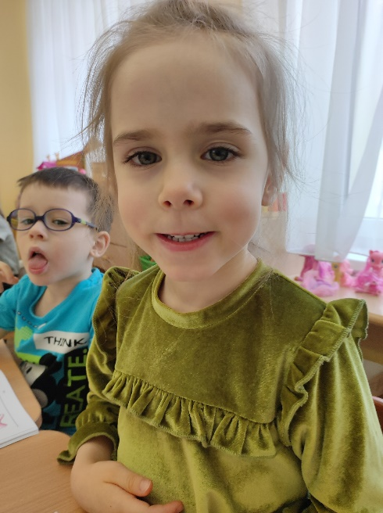
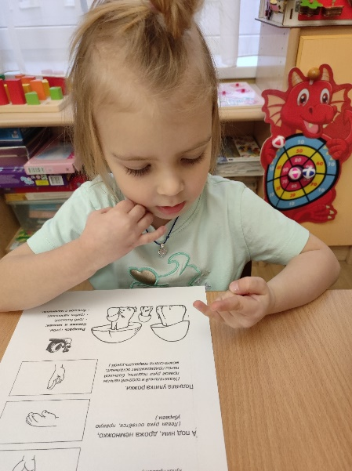
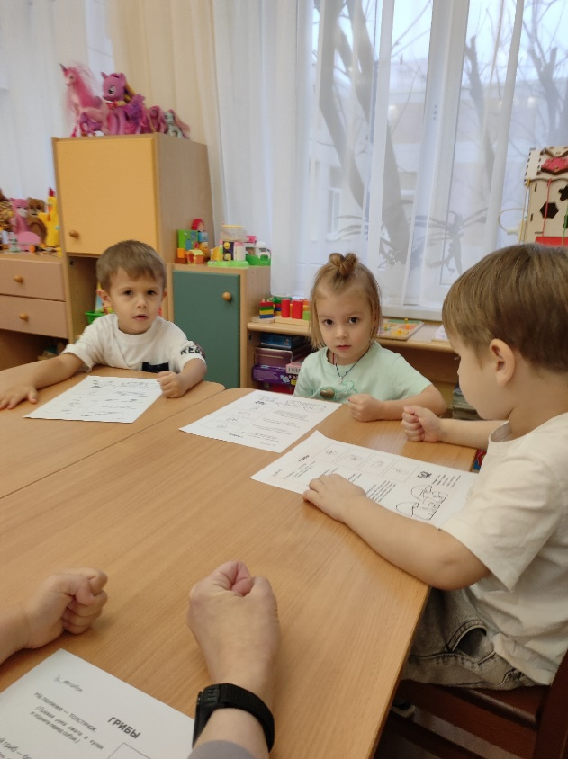
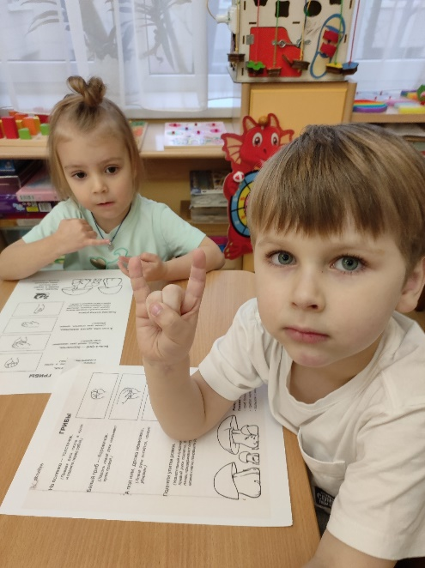
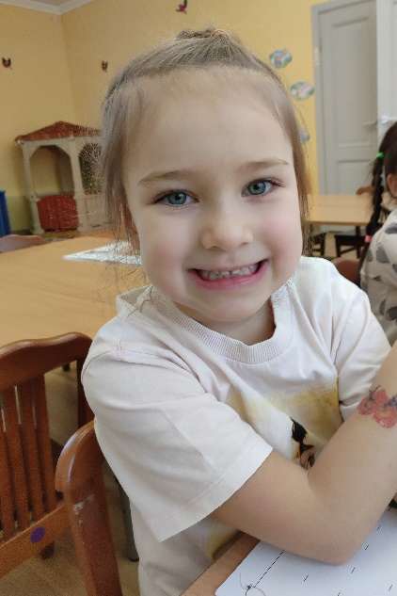
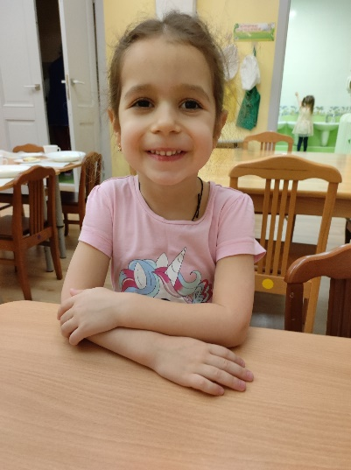
Ноябрь. Осенние превращения
Развитие корпорального праксиса: разучивание динамической гимнастики «Жил да был колючий ежик» Разучивание пальчиковой гимнастики «Грибы»(на полянке толстячок) Графо-моторные упражнения: Грибы, Овощи, Фрукты, Осень Артикуляционное упражнение: «Заборчик»

Slide 5
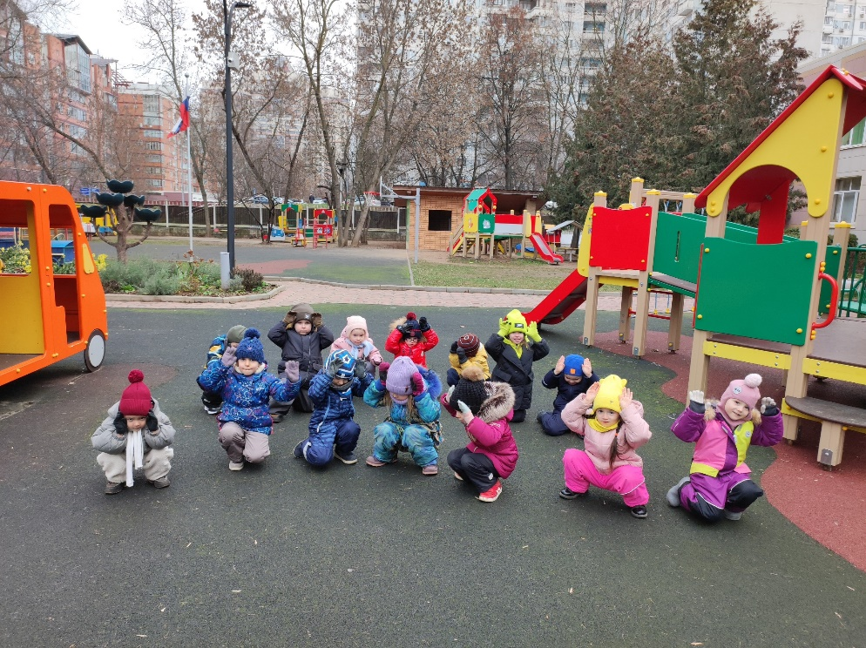
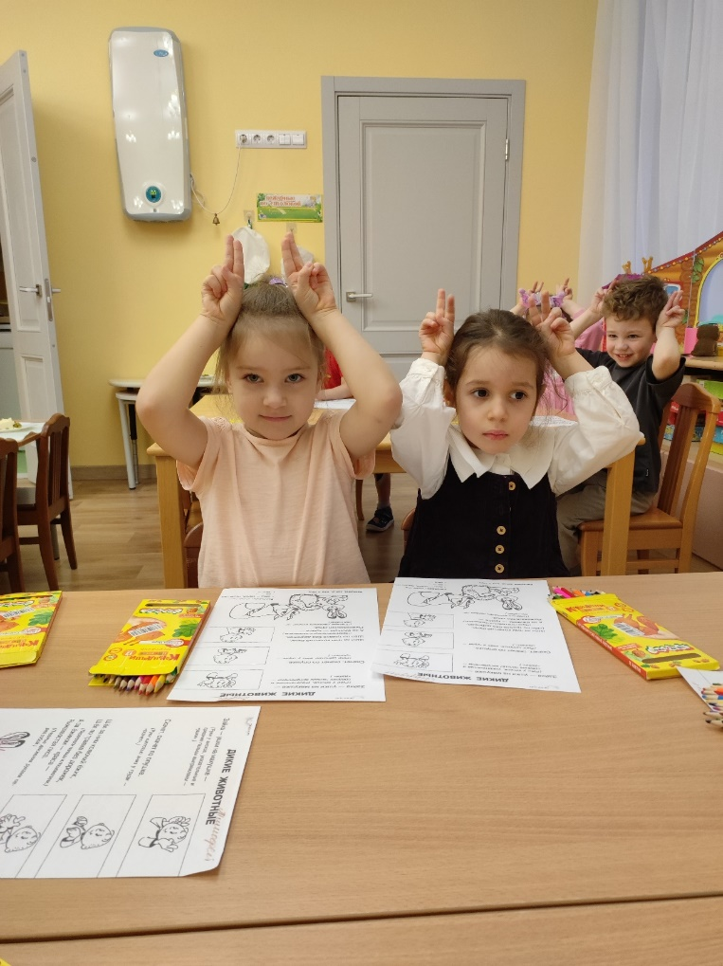
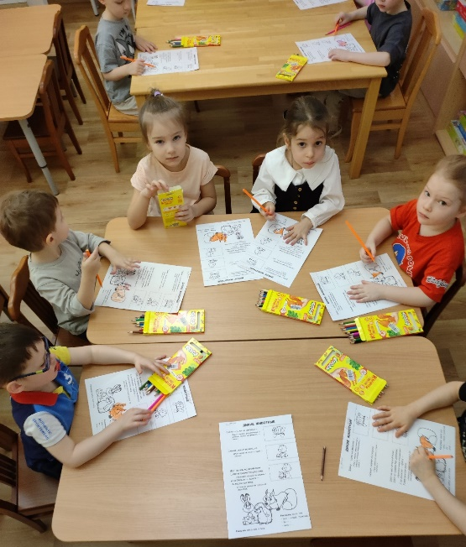

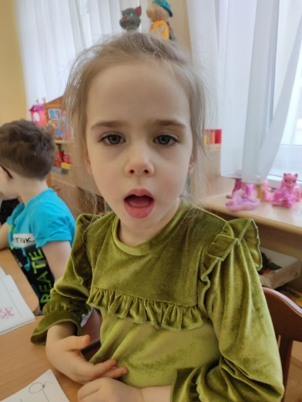
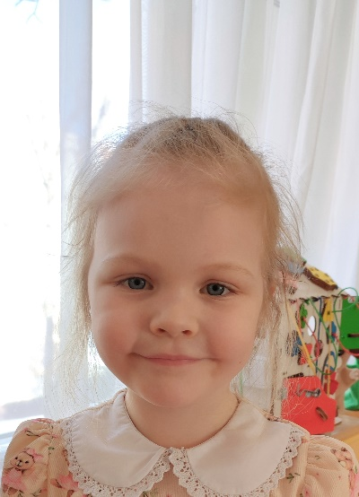
Декабрь: Зима
Развитие корпорального праксиса: разучивание динамической гимнастики «Зайка серенький сидит»
Разучивание пальчиковой гимнастики «Зайка ушки на макушке», «Жил был зайчик»
Графо-моторные упражнения: Дикие животные, Птицы
Артикуляционное упражнение: «Улыбочка», «Лопаточка»

Slide 6
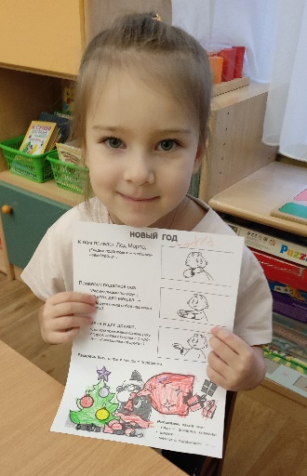
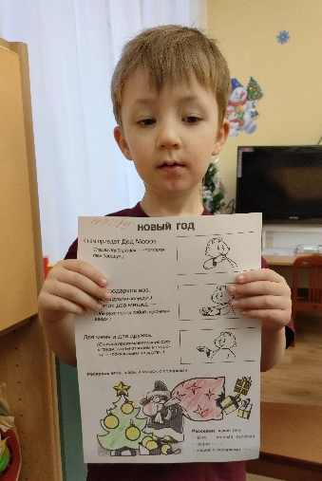
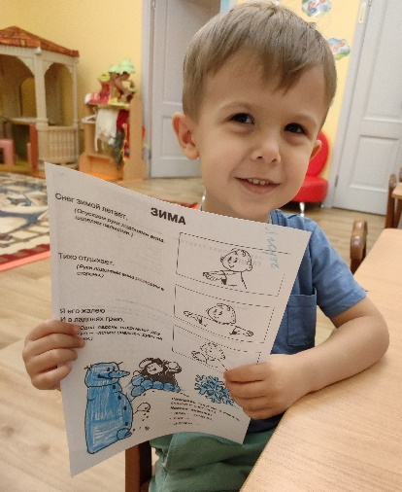
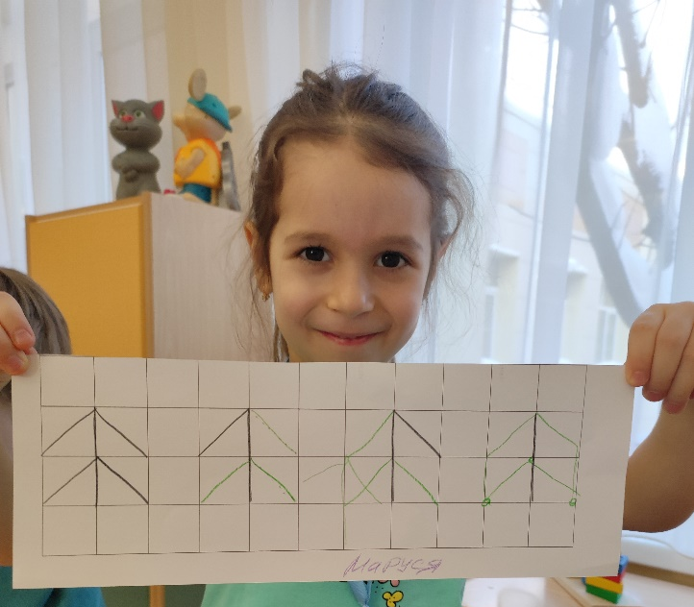
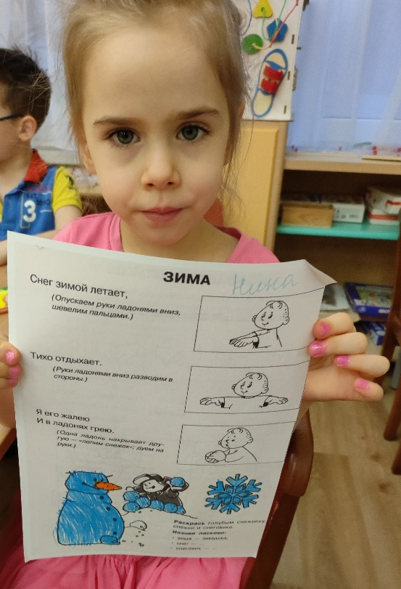
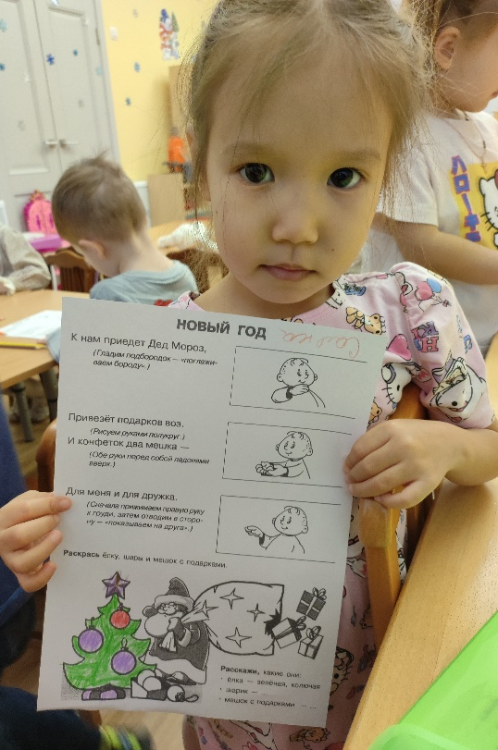
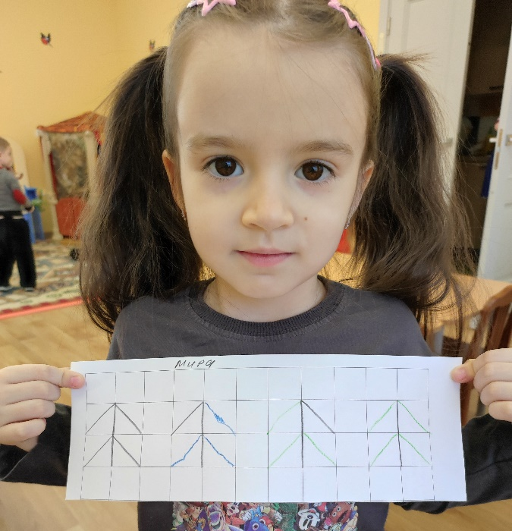
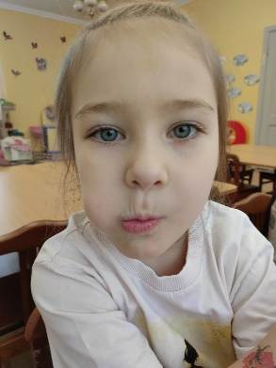
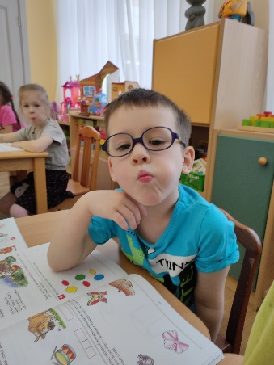
Январь. Новый год
Развитие корпорального праксиса: разучивание динамической гимнастики «Мы тебя так долго ждали, дедушка»
Разучивание пальчиковой гимнастики «К нам приедет Дед мороз»
Графо-моторные упражнения: «Елочка — зеленая иголочка»
Артикуляционное упражнение: «Конфета», «Горка»

Slide 7
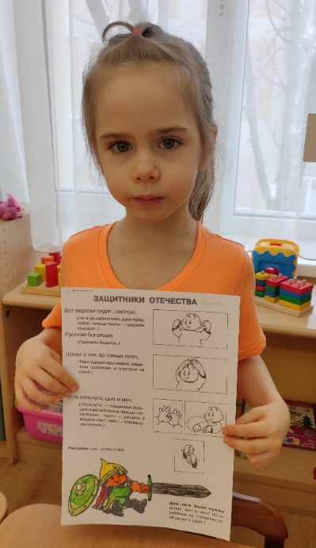
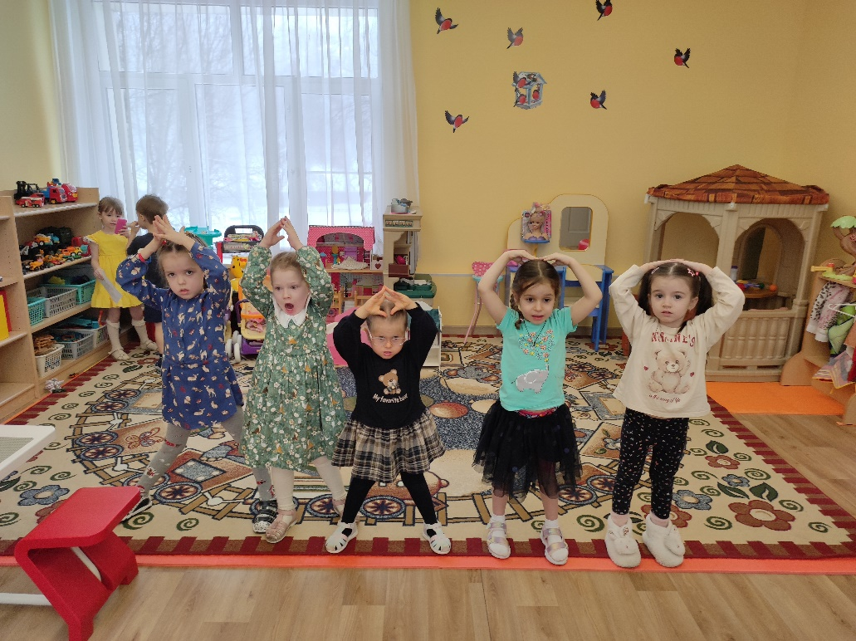
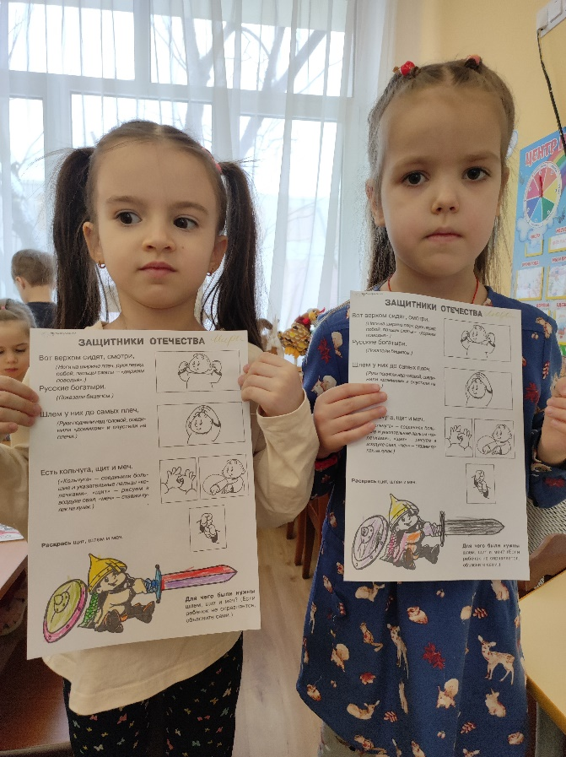
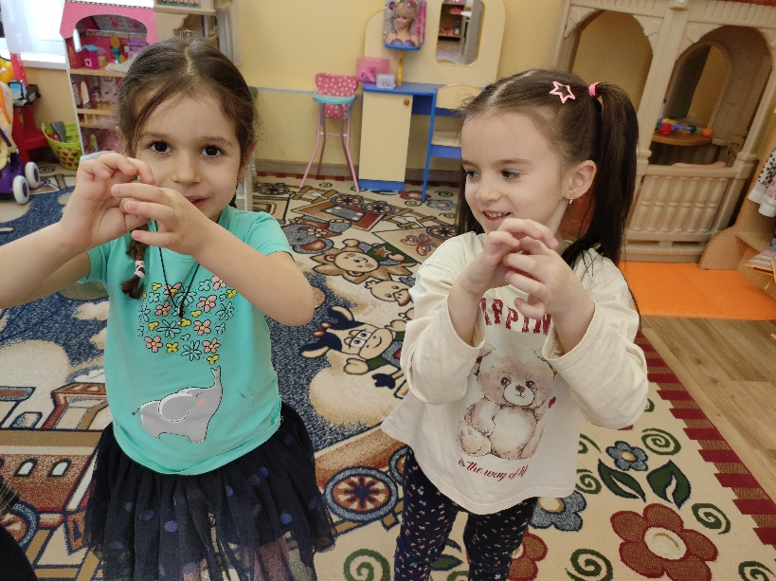
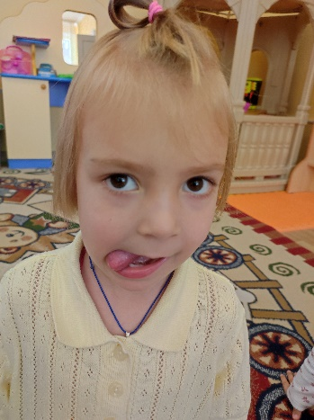
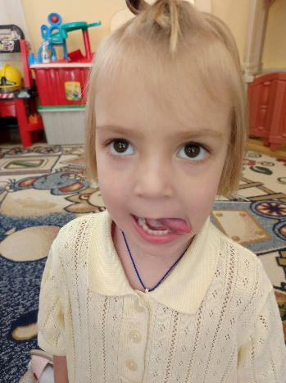
Февраль. Дуют ветры в феврале
Развитие корпорального праксиса: разучивание динамической гимнастики «Илья Муромец — добрый молодец»
Разучивание пальчиковой гимнастики «Защитники Отечества»
Графо-моторные упражнения: «Щит, шлем и меч»
Артикуляционное упражнение: «Часики», «Иголочка»
Артикуляционное упражнение «Часики»

Slide 8
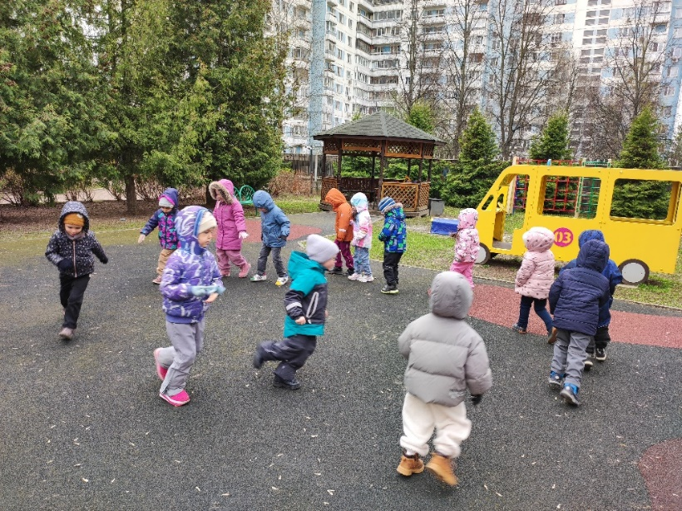
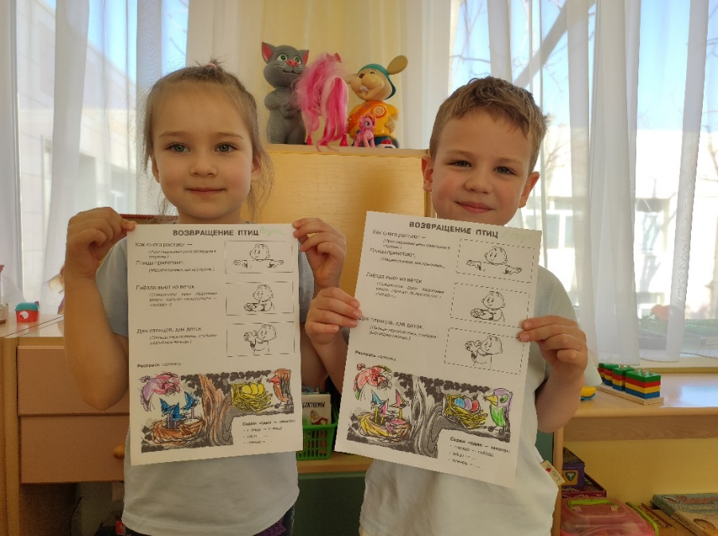
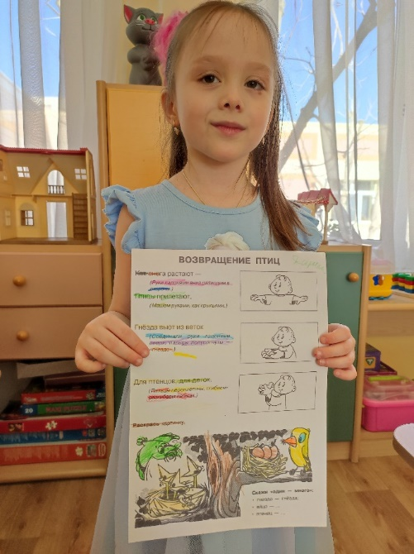
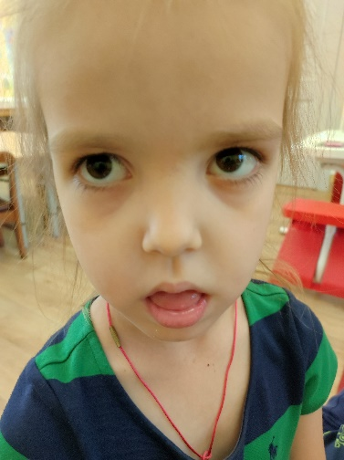
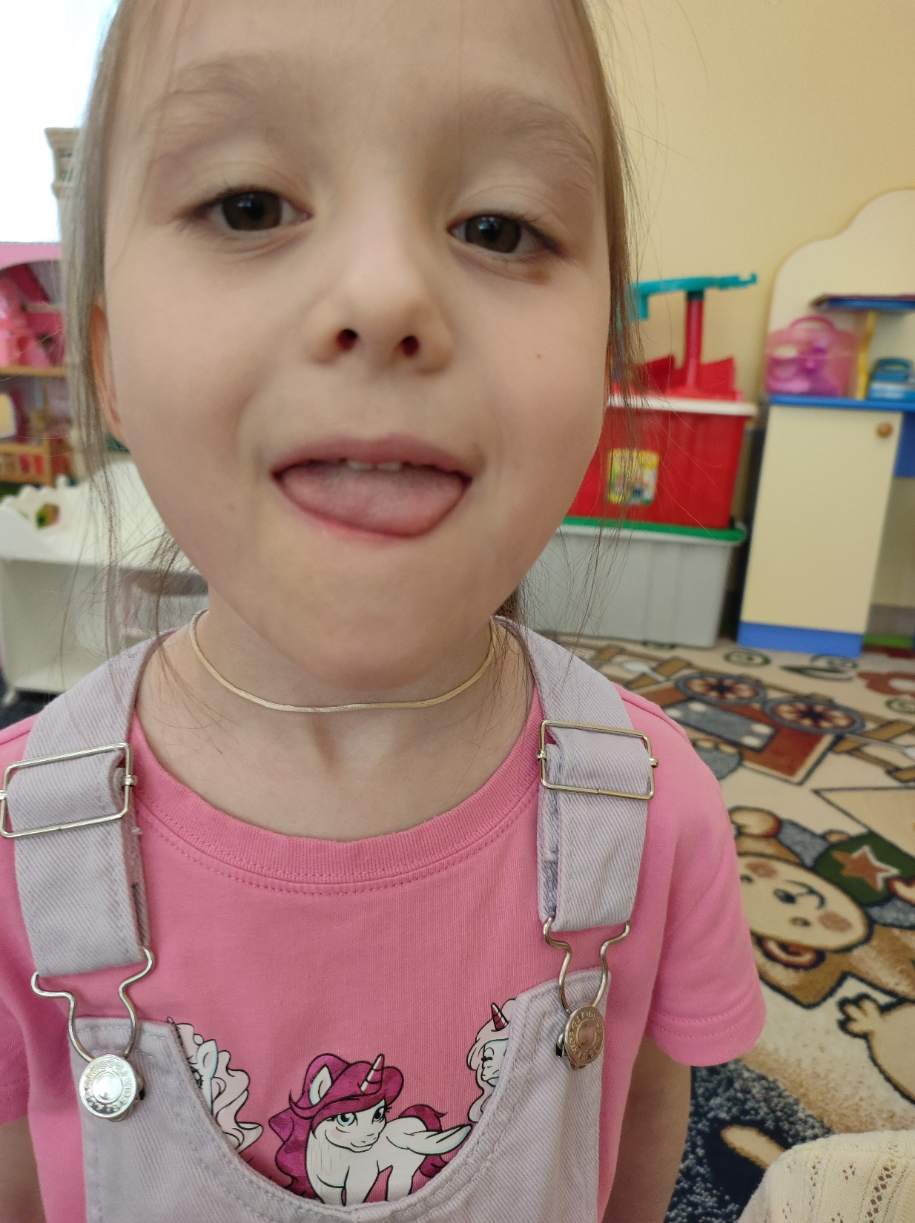
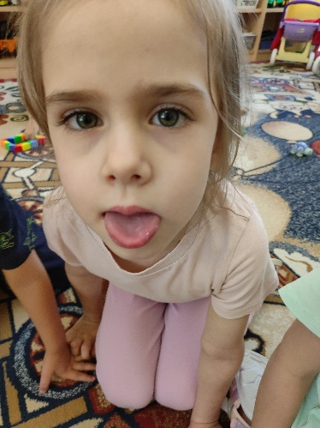
Март. Весна
Развитие корпорального праксиса: разучивание динамической гимнастики «Воробьишки»
Разучивание пальчиковой гимнастики «10 птичек -стайка»
Графо-моторные упражнения: «Возвращение птиц»
Артикуляционное упражнение: «Лопаточка», «Лошадка»
Артикуляционное упражнение «Лопаточка»

Slide 9
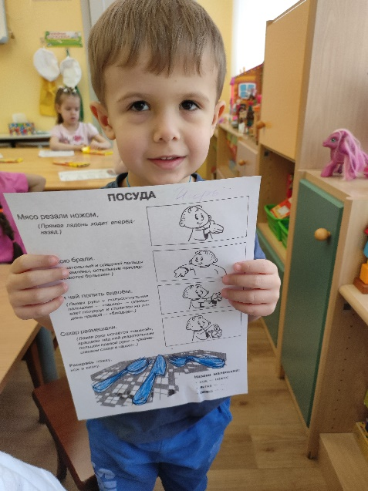
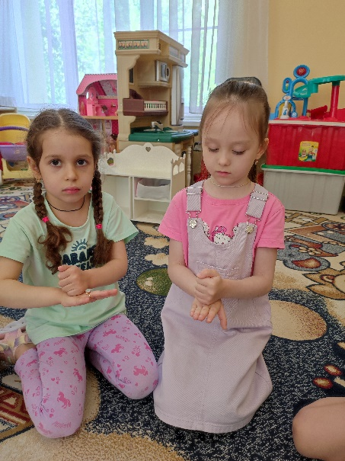
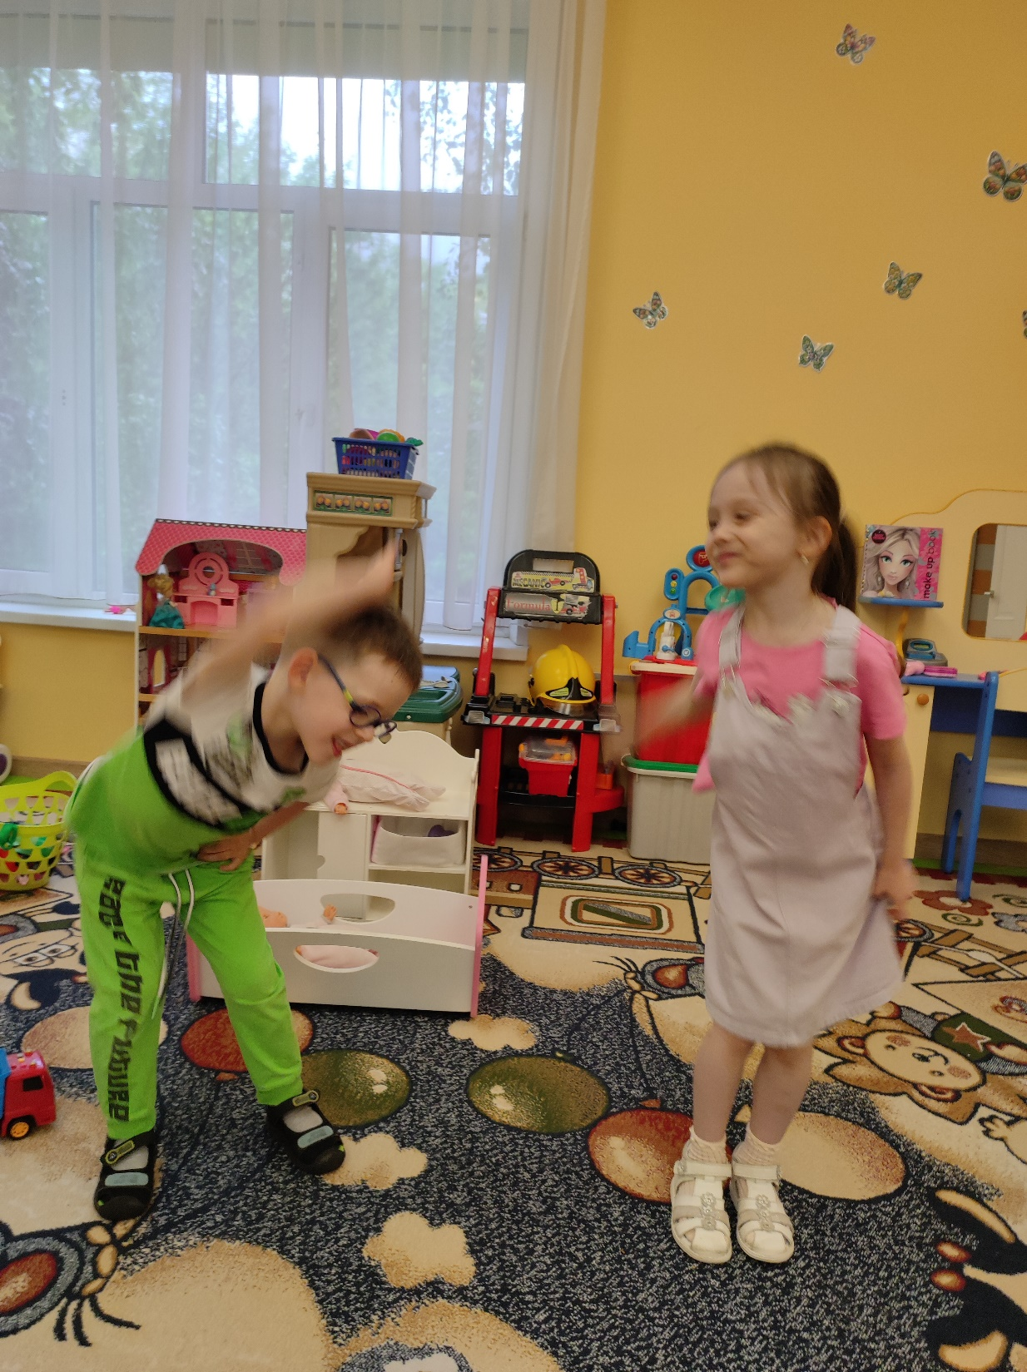
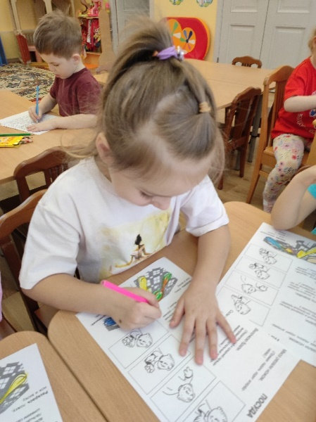
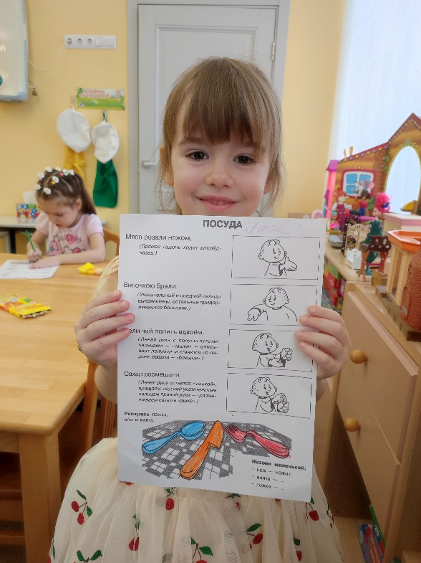
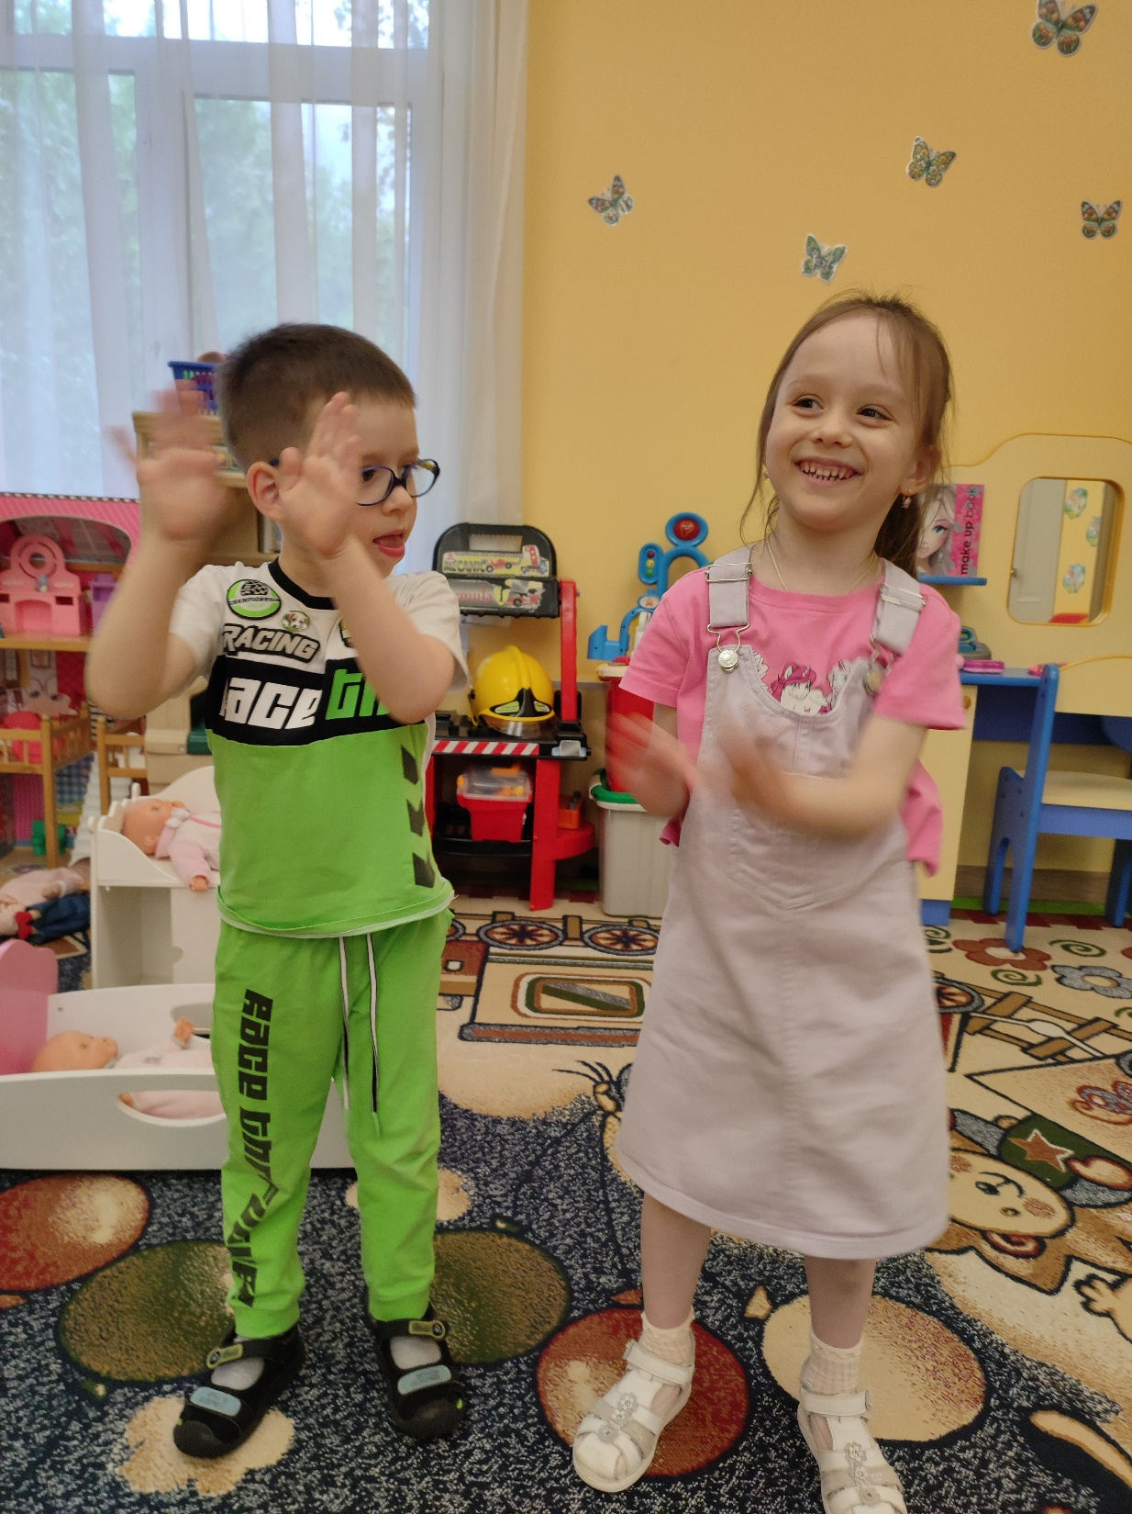
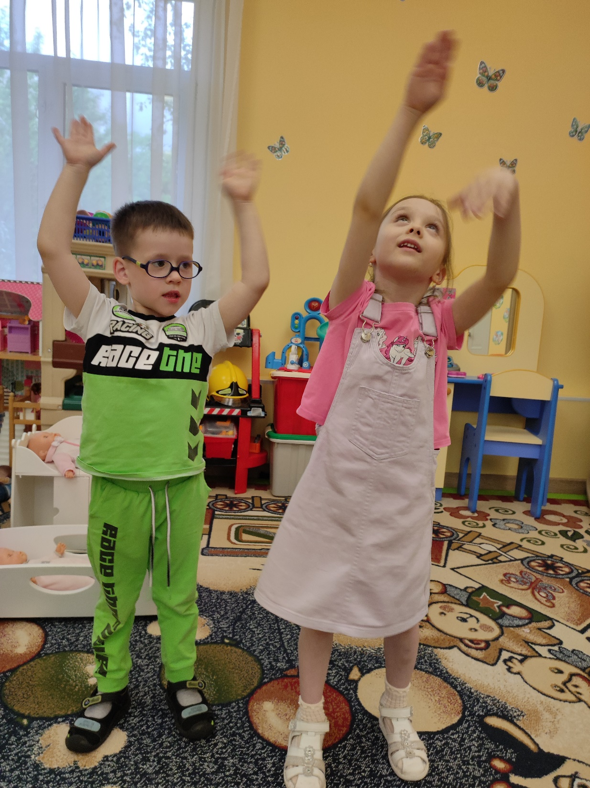
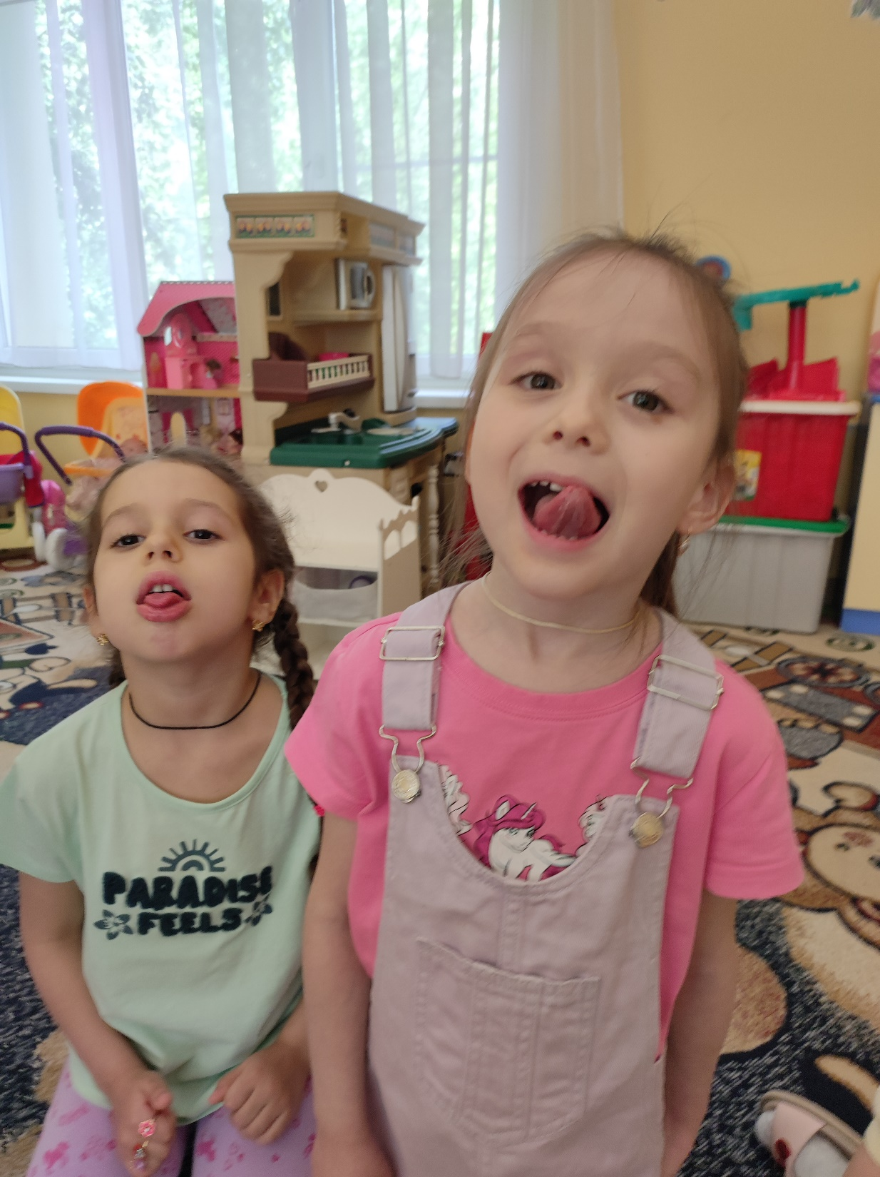
Апрель. Семья
Развитие корпорального праксиса: разучивание динамической гимнастики «Уборка» Разучивание пальчиковой гимнастики «Это чайник» Графо-моторные упражнения: «Нож, вилка, ложка» Артикуляционное упражнение: «Вкусное варенье»
Артикуляционное упражнение «Вкусное варенье»

Slide 10
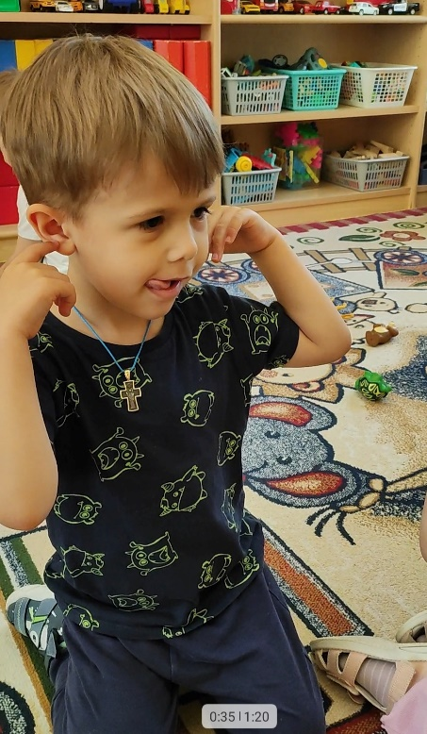
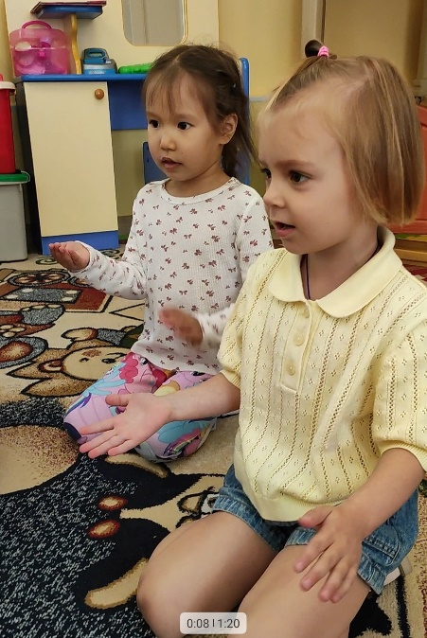
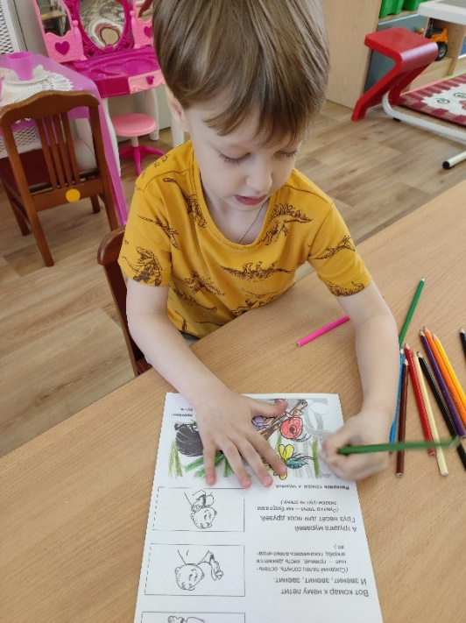
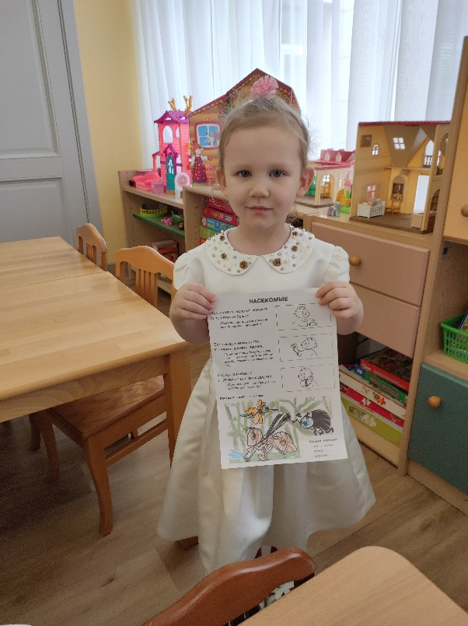




Май. Насекомые
Развитие корпорального праксиса: разучивание динамической гимнастики «По тарелочке бежала милая букашка»
Разучивание пальчиковой гимнастики «Жук жужжит, жужжит, жужжит и по веточке бежит»
Графо-моторные упражнения: «Комар и муравей»
Артикуляционное упражнение: «Чашечка»
Артикуляционное упражнение «Чашечка»
Артикуляционное упражнение«Грибок»

Slide 11
Спасибо за внимание !

